Slide 1
Episode 4: Reporting et débriefing HiPo

Slide 2

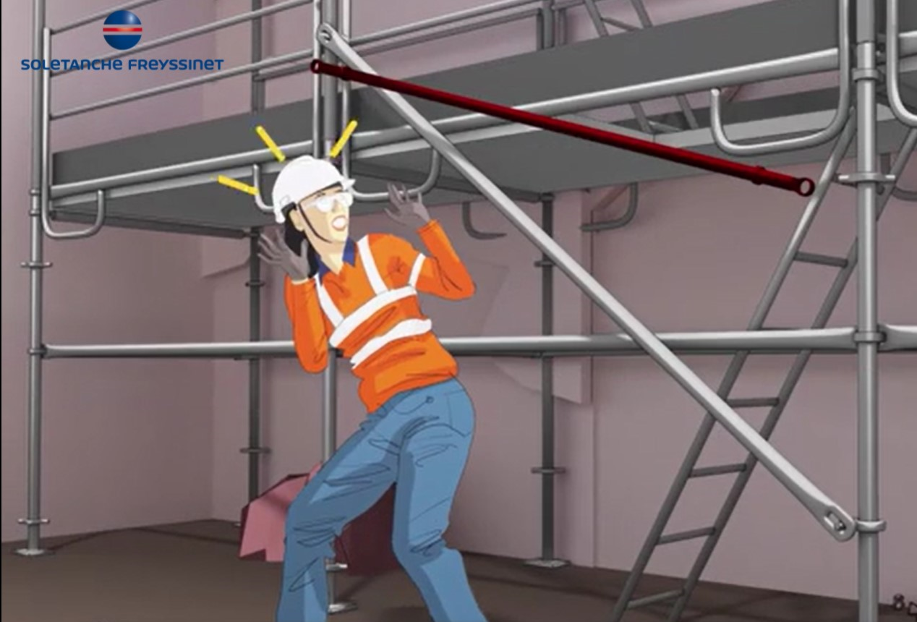

Qu'est-ce qu'un événement à haut potentiel (HiPo)?
Les « presqu’accidents à haut potentiel » sont des évènements qui ont la sévérité potentielle pour causer une invalidité permanente ou la mort.
Exemple : contact avec des réseaux électriques enterrés lors de l’excavation d’une fosse sans conséquence pour le travailleur.
Tout commence par la question: «savons-nous reconnaître un événement à haut potentiel?»
Les événements à haut potentiel doivent être traités comme des accidents majeurs ou mortels: enquête, débriefing avec la direction et déploiement d'actions correctives

Slide 3
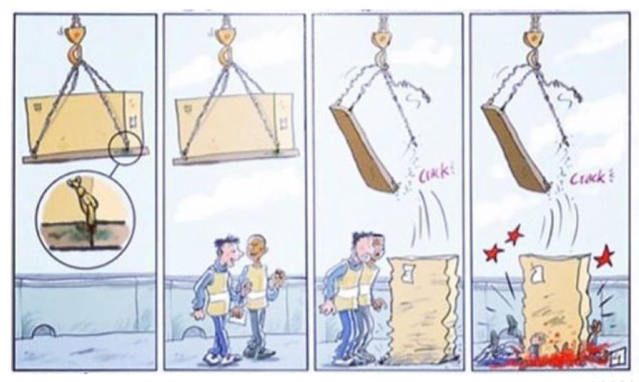
Qu'est-ce qu'un événement à haut potentiel (HiPo)?
La plupart de nos événements à haut potentiel sont PRESQU’ ACCIDENTS ... personne n'est blessé mais cela aurait pu être pire ...
C'EST UNE LEÇON GRATUITE pour améliorer la sécurité!

Slide 4
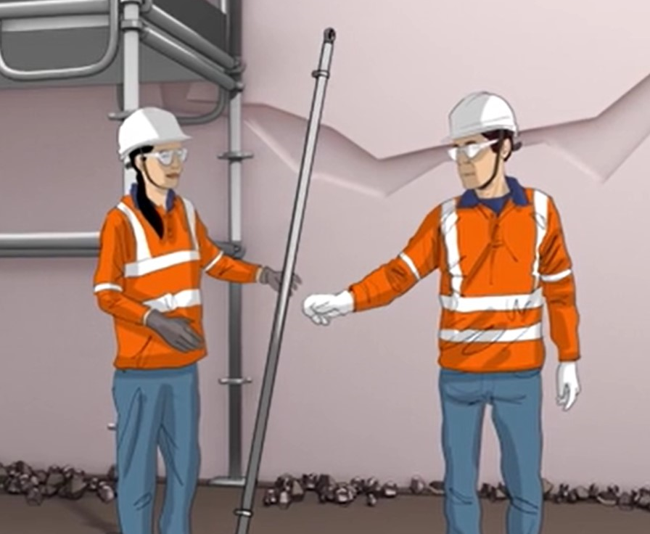
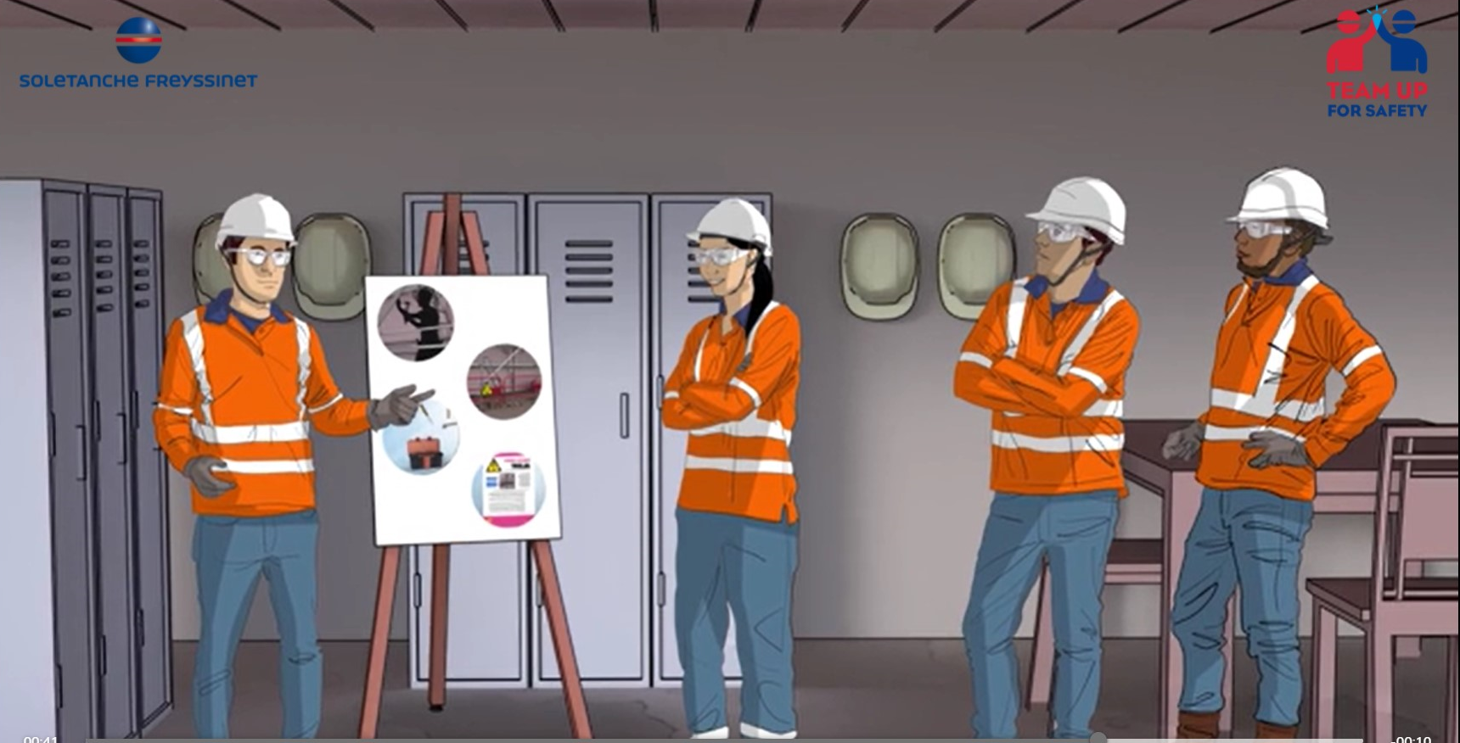
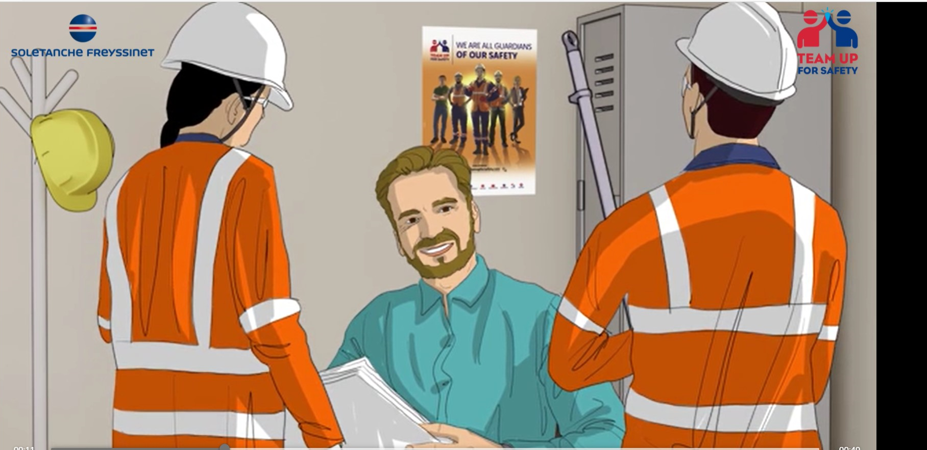
HiPo Reporting & Debriefing
Face à un événement HiPo, ne passez pas devant: signalez-le à votre superviseur!
Chaque salarié a le droit et le devoir d'arrêter de travailler et de signaler un événement HiPo
Le superviseur ou le responsable du site lancera l'enquête avec la direction
Un débriefing sera effectué: réunion de revue de l'enquête et actions correctives

Slide 5
HiPo Reporting & Debriefing
Nous avons besoin de VOUS pour reconnaître et signaler un HiPo!
La transparence et une communication ouverte sont des éléments clés
Le but principal du débriefing est de valider que les actions correctives sont adéquates pour éviter la récurrence

